Slide 1
터치 슬라이드
■ 통신 구성
MAIN
UART2
UART1
FRONT
UART0
TOUCH IC
UART : 38400bps
UART : 115200bps
■ TOUCH IC – PACKET FORMAT
4
슬라이더 1 | 슬라이더 1 | 슬라이더 2 | 슬라이더 2
가속도 100 ~ -100 | 절대 위치 0 ~ 255 | 가속도 100 ~ -100 | 절대 위치 0 ~ 255

Slide 2
터치 슬라이드(ver1)
MAIN
FRONT
TOUCH IC
버튼 입력 처리
ParserKey
REQ : [ KEY | SLIDER(4) ]
버튼 입력 발생
REQ:[ STX | REQ_KEY | KEY(4) | SLIDER(4) | IN | UNUSED(8) | CRC(2) | ETX
NO ACK
ParserFront
ParserMain
LED 화면 갱신
LED 표시
변경 발생
REQ:[ STX | REQ_LED | LED(6) | DIM(6) | DIM DUTY | DUTY | UNUSED(2) | MODE | CRC(2) | ETX
ParserFront
ParserMain
LED 상태
업데이트 완료

Slide 3
터치 슬라이드(ver1)
MAIN
FRONT
TOUCH IC
버튼 입력 처리
ParserKey
REQ : [ KEY | SLIDER(4) ]
버튼 입력 발생
REQ:[ STX | REQ_KEY | KEY(4) | SLIDER(4) | IN | UNUSED(8) | CRC(2) | ETX
NO ACK
ParserFront
ParserMain
9.5ms
LED 화면 갱신
LED 표시
변경 발생
REQ:[ STX | REQ_LED | LED(6) | DIM(6) | DIM DUTY | DUTY | UNUSED(2) | MODE | CRC(2) | ETX
ParserFront
ParserMain
LED 상태
업데이트 완료
26ms
버튼 입력 – LED 업데이트 소요 시간 : 35.5ms

Slide 4
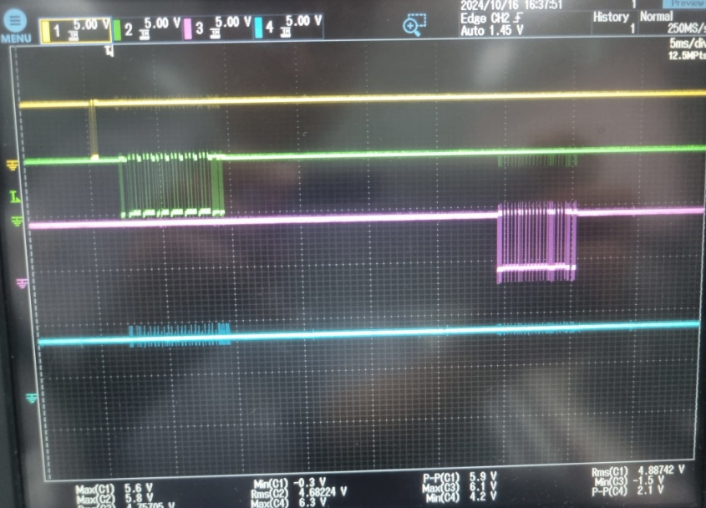
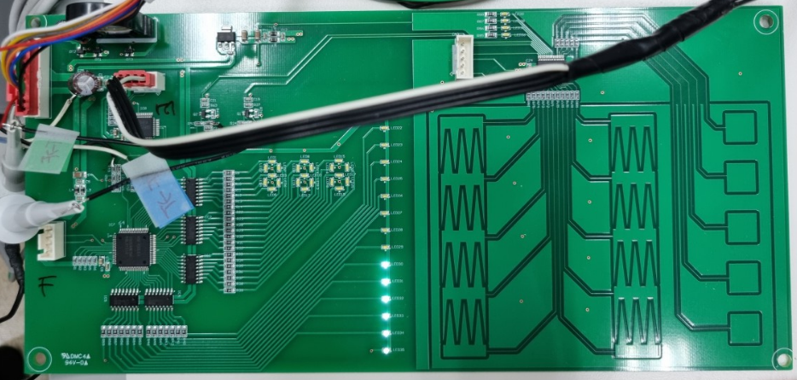
터치 슬라이드(ver1) – 통신 지연 식나 검토
TOUCH -> FRONT
버튼 입력 상태 전달
FROTN -> MAIN
버튼 입력 전달
MAIN -> FRONT
LED 상태 업데이트
9.5ms
26ms
TOUCH
MAIN
FRONT
< 통신 파형 캡쳐 >
< 통신 검토용 PBA >

Slide 5
1차 소프트웨어 검토 내용 ( 2024.10.16 )
1) 절대 위치 값의 범위 는 : 0 ~255
슬라이드 동작을 하는 경우 증가/감소 되는 값의 최소치가 균일하지 않고,
그 값이 꽤 큰 것으로 나옴. (32 -> 96 -> 128 -> 160 -> …. )
2) 1번 버튼(슬라이드 바 아님) pop 동작 시 응답이 좀 늦게 들어 올 때가 간혹 있음.
3) 슬라이드바 위치 값이 pop 후 이전 값이 남아 있음.
-> 현 사양을 유지? 아니면 값을 갱신 하는 것으로 변경?

Slide 6
터치 슬라이드(ver2) – ACK 기능 추가(재시도 알고리즘 추가)
MAIN
FRONT
TOUCH IC
100ms이내에 ack이 없으면 retry 3 times
ParserKey
REQ : [ KEY | SLIDER(4) ]
버튼 입력 발생
REQ:[ STX | REQ_KEY | KEY(4) | SLIDER(4) | IN | UNUSED(8) | CRC(2) | ETX
NO ACK
ParserFront
ParserMain
ACK: [ STX | ACK_KEY | CRC(2) | ETX ]
LED 표시 변경
REQ:[ STX | REQ_LED | LED(6) | DIM(6) | DIM DUTY | DUTY | UNUSED(2) | MODE | CRC(2) | ETX
ParserFront
ParserMain
REQL: [ STX | ACK_LED | CRC(2) | ETX ]
100ms이내에 ack이 없으면 retry 5 times

